Slide 1


LICEO PITAGORA SELARGIUS
OPIFICIA
FONDI STRUTTURALI EUROPEI
PROGETTO OPIFICIA

Slide 2

LICEO PITAGORA SELARGIUS
POTENZIAMENTO DELLA LINGUA TEDESCA
LA CONOSCENZA DELLE LINGUE DIVERSE DA QUELLA DI APPARTENENZA È DIVENTATA INDISPENSABILE PER SVOLGERE OGNI TIPO DI PROFESSIONE E PER ESERCITARE LA FUNZIONE DI CITTADINANZA ATTIVA ALL’INTERNO DELLA COMUNITÀ EUROPEA.
QUESTO MODULO VUOLE OFFRIRE LA POSSIBILITÀ AGLI STUDENTI DEL LICEO DI ACQUISIRE COMPETENZE RELATIVE ALLA LINGUA TEDESCA E LAVORARE NEI MODULI/LABORATORI PER RAGGIUNGERE CONSAPEVOLEZZE SPENDIBILI ANCHE IN AMBITO PROFESSIONALE.
PROGETTO OPIFICIA
PAGINA 01

Slide 3

LICEO PITAGORA SELARGIUS
POTENZIAMENTO DELLA LINGUA RUSSA
LA STESSA UNIONE EUROPEA, ATTRAVERSO RIPETUTE DELIBERAZIONI E DIRETTIVE, HA SOTTOLINEATO CHE TRA LE COMPETENZE FONDAMENTALI DEI GIOVANI CITTADINI EUROPEI È INDISPENSABILE LA CONOSCENZA DI ALMENO DUE LINGUE STRANIERE COMUNITARIE.
QUESTO MODULO VUOLE SVILUPPARE LA COMPETENZA PLURILINGUISTICA E ARRICCHIRE LA COMPRENSIONE INTERCULTURALE CHE RAPPRESENTANO UN VERO E PROPRIO CAPITALE DA VALORIZZARE A LIVELLO SOCIALE E INDIVIDUALE E DA INCENTIVARE COME UNA DELLE COMPETENZE CHIAVE PER LO SVILUPPO PERSONALE, PROFESSIONALE, ECONOMICO E PRODUTTIVO.
PROGETTO OPIFICIA
PAGINA 02

Slide 4





















LICEO PITAGORA SELARGIUS
I PERICOLI DEL WEB.
USO CONSAPEVOLE DELLA RETE
I GIOVANI DEVONO ESSERE CONSAPEVOLI CHE LE PROPRIE AZIONI IN RETE POSSONO PRODURRE EFFETTI NEGATIVI ANCHE NELLA VITA REALE E PER UN TEMPO INDEFINITO.
PROGETTO OPIFICIA
PAGINA 03

Slide 5

LICEO PITAGORA SELARGIUS
INGLESE PER GENITORI
I GENITORI DEGLI STUDENTI DEL LICEO POTRANNO CONDIVIDERE CON I LORO FIGLI LE SCELTE EDUCATIVE E FORMATIVE ATTRAVERSO UN’AZIONE FINALIZZATA ALLA PROMOZIONE DI ATTEGGIAMENTI POSITIVI NEI CONFRONTI DELLA SCUOLA E DELL’ISTRUZIONE
PROGETTO OPIFICIA
PAGINA 04

Slide 6

LICEO PITAGORA SELARGIUS
MANGIO, DUNQUE SONO
01
L’importanza che il cibo ha sempre avuto nella vita dell’uomo, la conoscenza degli alimenti dal punto di vista scientifico, tecnologico e antropologico, la scoperta delle tecniche attraverso l'operatività, permettono di prendere consapevolezza dei valori di sostenibilità ed etici che sono alla base di un sano rapporto con il cibo e con chi lo produce, senza dimenticarne la valenza simbolica e gli aspetti culturali che rappresentano
02
Affinché l’Educazione Alimentare non si riduca alla semplice trasmissione di informazioni, ma conduca alla graduale formazione di una personalità critica e creativa, capace di mettere in discussione i dati dell’esperienza senza accettarli passivamente, è necessario creare ambienti e occasioni di apprendimento dove l’alunno impari a pensare, a riflettere, ad interpretare, a lavorare, a discutere, a collaborare e, soprattutto, a scoprire attraverso il fare e l’agire diretto.
PROGETTO OPIFICIA
PAGINA 05

Slide 7
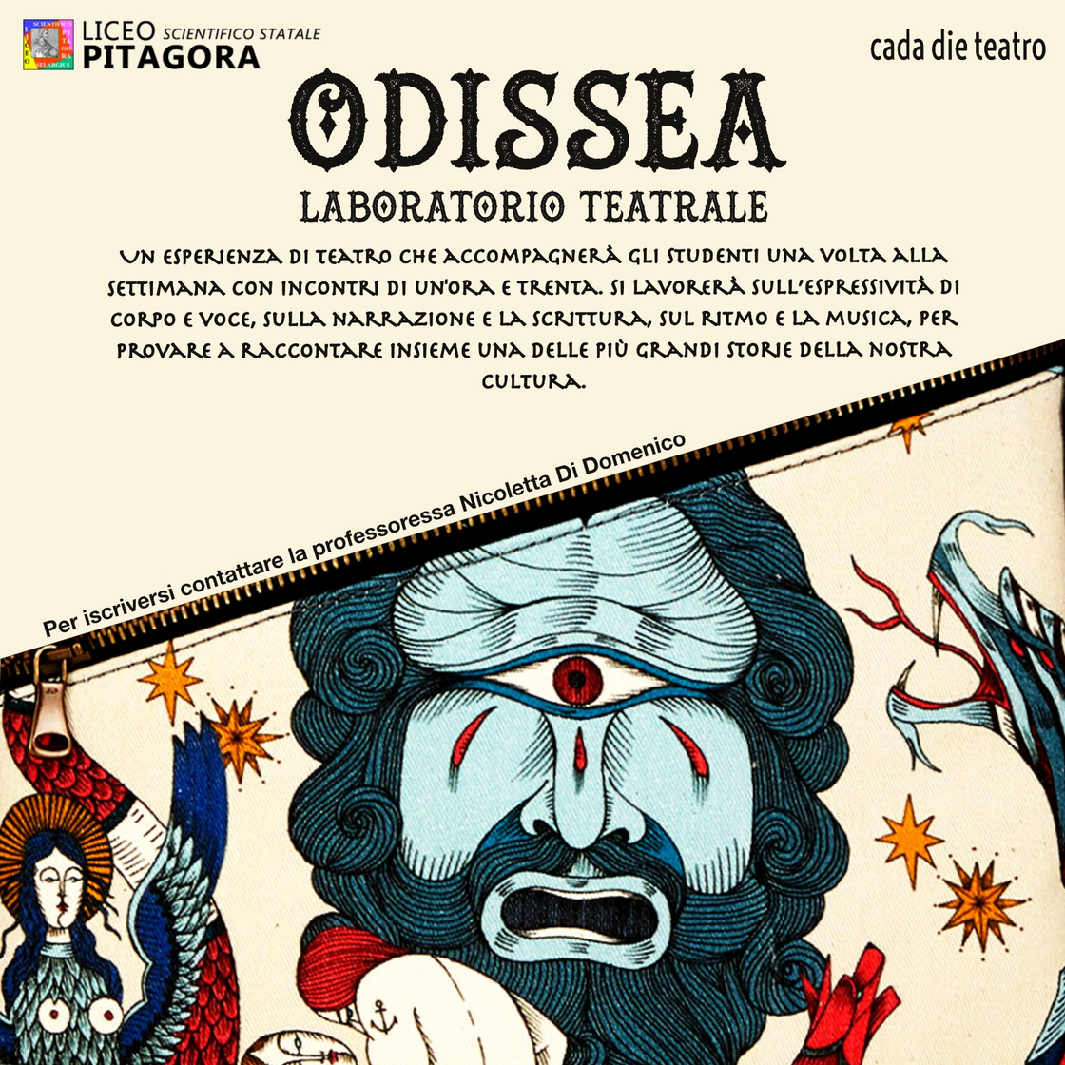
LICEO PITAGORA SELARGIUS
SCRITTURA CREATIVA PER IL TEATRO
SENSIBILIZZARE I RAGAZZI ALLA SCRITTURA CREATIVA, FAVORIRE IL LAVORO DI GRUPPO, MIGLIORARE LA SOCIALIZZAZIONE E LA PARTECIPAZIONE ATTIVA DI OGNI COMPONENTE E POTENZIARE LE ABILITÀ COMUNICATIVE ATTRAVERSO LA SCRITTURA SONO I PRINCIPALI OBIETTIVI DEL MODULO.
PROGETTO OPIFICIA
PAGINA 06

Slide 8


























LICEO PITAGORA SELARGIUS
RIFLETTI RISPETTA AMA
LA CREAZIONE DI UNA CULTURA MIRATA AL RISPETTO DI SE STESSI E DEGLI ALTRI E IL POTENZIAMENTO DELLA CONVIVENZA SOCIALE SARANNO I PRINCIPALI OBIETTIVI DI QUESTO LABORATORIO
PROGETTO OPIFICIA
PAGINA 07

